Slide 1
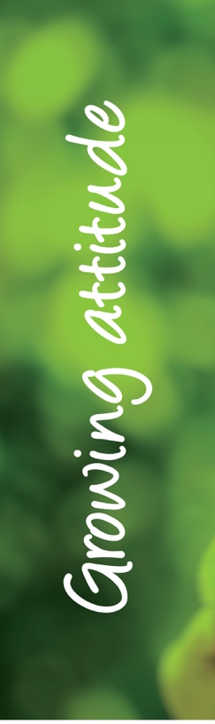





Slide 2


Osmoprotectores frente al estrés térmico, hídrico y salino

Slide 3
CONTENIDOS (% p/p)
 | (%W/W)
Glicina betaína | 80 %
Aminoácidos libres L- (prolina) | 10 %
Factores fisiológicos ¹ | 0,5 %
CARACTERÍSTICAS FÍSICO-QUÍMICAS
Formulación | Microgránulos
Color | Marrón claro
Solubilidad | > 100g/L
pH (1% dilución) | 3,5 – 4,5
¹ Antioxidantes: bioflavonoides y L-ácido elágico
Osmoprotectores frente al estrés térmico, hídrico y salino

Slide 4
Glicinabetainas y Prolina
Gracias a este tipo de moléculas, las plantas son capaces de crecer y desarrollarse bajo condiciones extremadamente adversas, debido al papel fundamental que tienen la Glicina betaína y Prolina en el equilibrio hídrico de la planta.

Slide 5
La Glicina betaína y Prolina forman parte de un grupo de moléculas denominadas OSMOREGULADORES u OSMOLITOS COMPATIBLES que son sintetizadas por algunas plantas de forma natural cuando son sometidas a fenómenos de estrés térmico, hídrico o salino.

Slide 6
Mecanismo de acción:
Para entender el funcionamiento de la Glicina betaína y Prolina en la célula debemos conocer antes el mecanismo de intercambio hídrico así como el tipo de alteraciones que provoca en la planta el déficit de agua, la salinidad o las bajas temperaturas

Slide 7
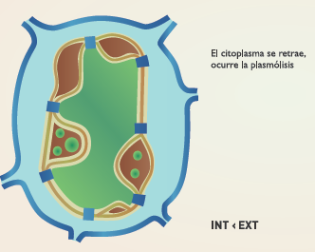
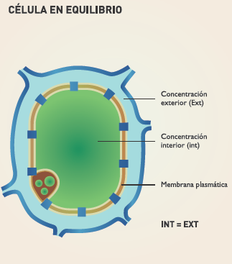
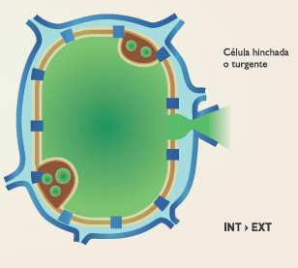
En una planta bien hidratada, con agua de calidad se observa una situación de equilibrio:
Estrés hiperosmótico (Falta de agua, salinidad, frio):
En condiciones de estrés: dos situaciones diferentes
Estrés hiposmótico (Exceso de agua):

Slide 8
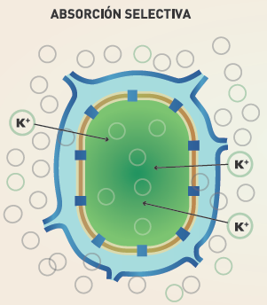
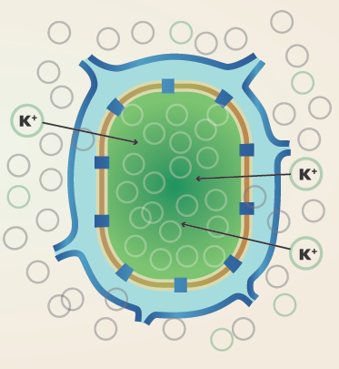
Mecanismos compensatorios de la célula:
1.- Absorción selectiva: Mecanismo por los que la célula absorbe determinados solutos (potasio principalmente) desde el exterior para equilibrar la concentración y así evitar la salida de agua.
Inconveniente:
Requiere un elevado gasto de energía
Produce una elevada concentración de solutos

Slide 9
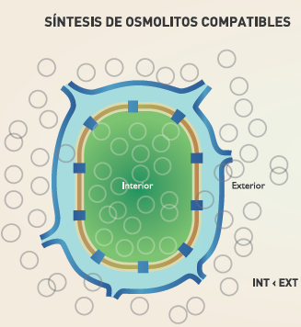
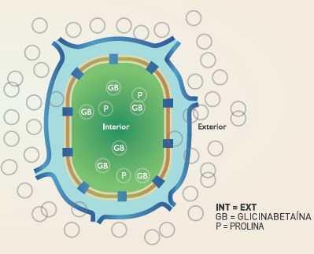
Mecanismos compensatorios de la celula:
2.- Sintesis de osmolitos compatibles u osmo-reguladores: Algunas plantas, en estas situaciones de estrés sintetizan un tipo de moléculas denominadas “osmolitos compatibles”, aumentando así la concentración celular hasta equilibrarla a la extracelular, impidiendo así la salida de agua de la celula.
P
P
P

Slide 10
La aplicación de FITO-MAAT® permite aumentar los niveles de OSMOLITOS COMPATIBLES u OSMO-REGULADORES de forma tal que las plantas completan sus procesos fisiológicos sometidas a un menor estrés hídrico.

Slide 11
Beneficios:
Mejor comportamiento de la planta frente a la falta de agua y la salinidad.
Mayor resistencia de la planta a las bajas temperaturas.
Aumento del rendimiento productivo gracias a una mayor tasa fotosintética (“La planta respira mejor”).
Mejor calidad productiva: mejora de la coloración, mayor peso y firmeza de los frutos, mayor consistencia en cultivos de hoja.
Tejidos mas gruesos y mas resistentes y por tanto un aumento de la resistencia frente a determinados hongos patógenos

Slide 12
Beneficios:
Reducción de los destríos debidos a fisiopatías asociadas a desequilibrios hídricos (peseta, planchado, etc.).
Disminución de alteraciones provocadas por la absorción masiva de agua (cracking)
Aumento del cuajado y mayor precocidad de la cosecha si se aplica en floración o post-floración.
Mejor conservación en postcosecha (“vida útil”).
Disminución de los daños en caso de heladas.
Producto de origen 100% natural. Certificado para su uso en Agricultura Ecológica.

Slide 13


Argumentario:
Producto enfocado a combatir el ESTRÉS HÍDRICO, TÉRMICO Y SALINO y sus consecuencias, mediante aplicación foliar o vía suelo.
Certificado en Agricultura Ecológica.
Producto Innovador en su COMPOSICIÓN (PROLINA Y ANTIOXIDANTES además de Glicinas y Betaínas)
Producto Innovador en su FORMULACIÓN (WG) frente a SP

Slide 14


¡¡ Gracias por su Atención !!

